Slide 1
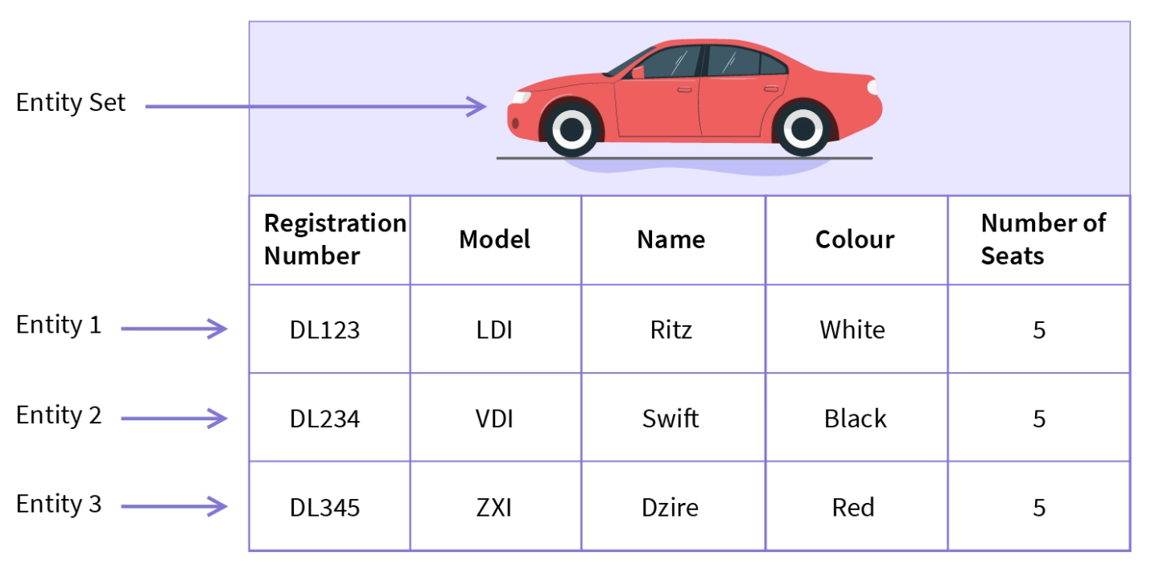
Một số thao tác với Table(Bảng)

